Slide 1
Занятие по изодеятельности лепка на тему: «Орешки»
Воспитатель:
Айбусынова Ф. М.
I младшая группа

Slide 2
Цели занятия:
Укреплять знания о форме разных предметов;
Упражнять в лепке предметов круглой формы приемом раскатывания пластилина кругообразными движениями

Slide 3
Материал и оборудование:
Игрушка «белочка»;
Пластилин;
Доски для лепки

Slide 4
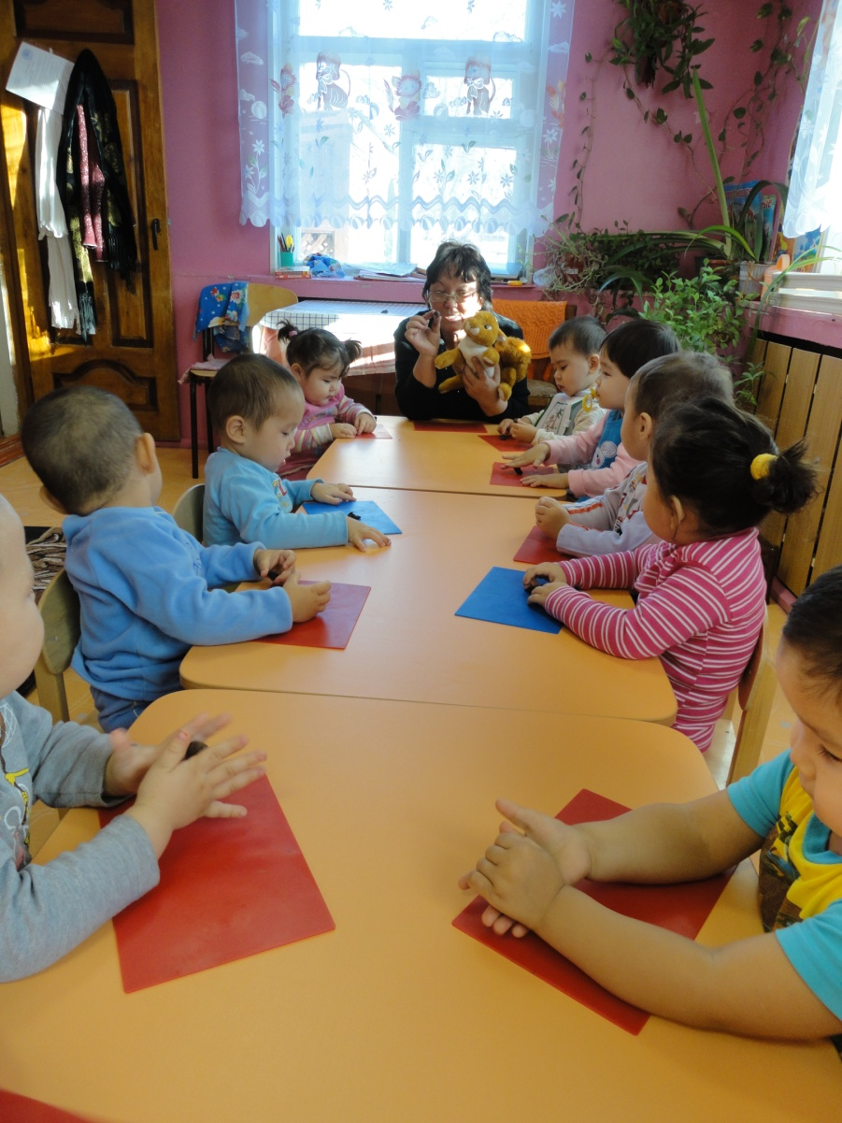
Ход занятия
Сюрпризный момент (появление игрушки белочки)

Slide 5
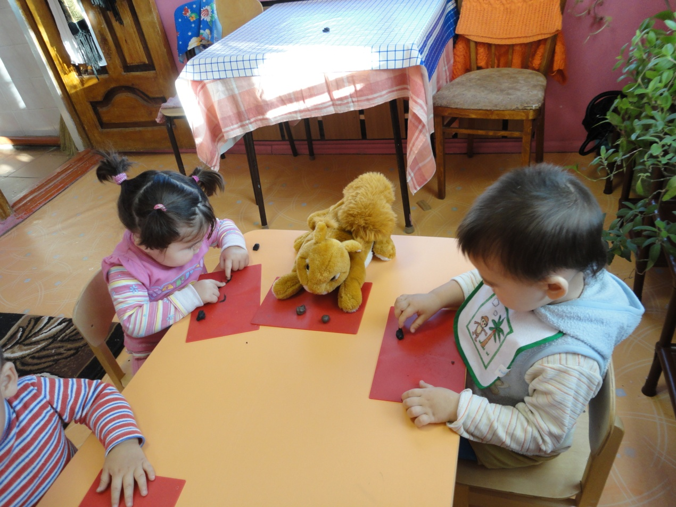
Воспитатель закрепляет знания детей о внешнем виде и поведении животного (белочки)

Slide 6
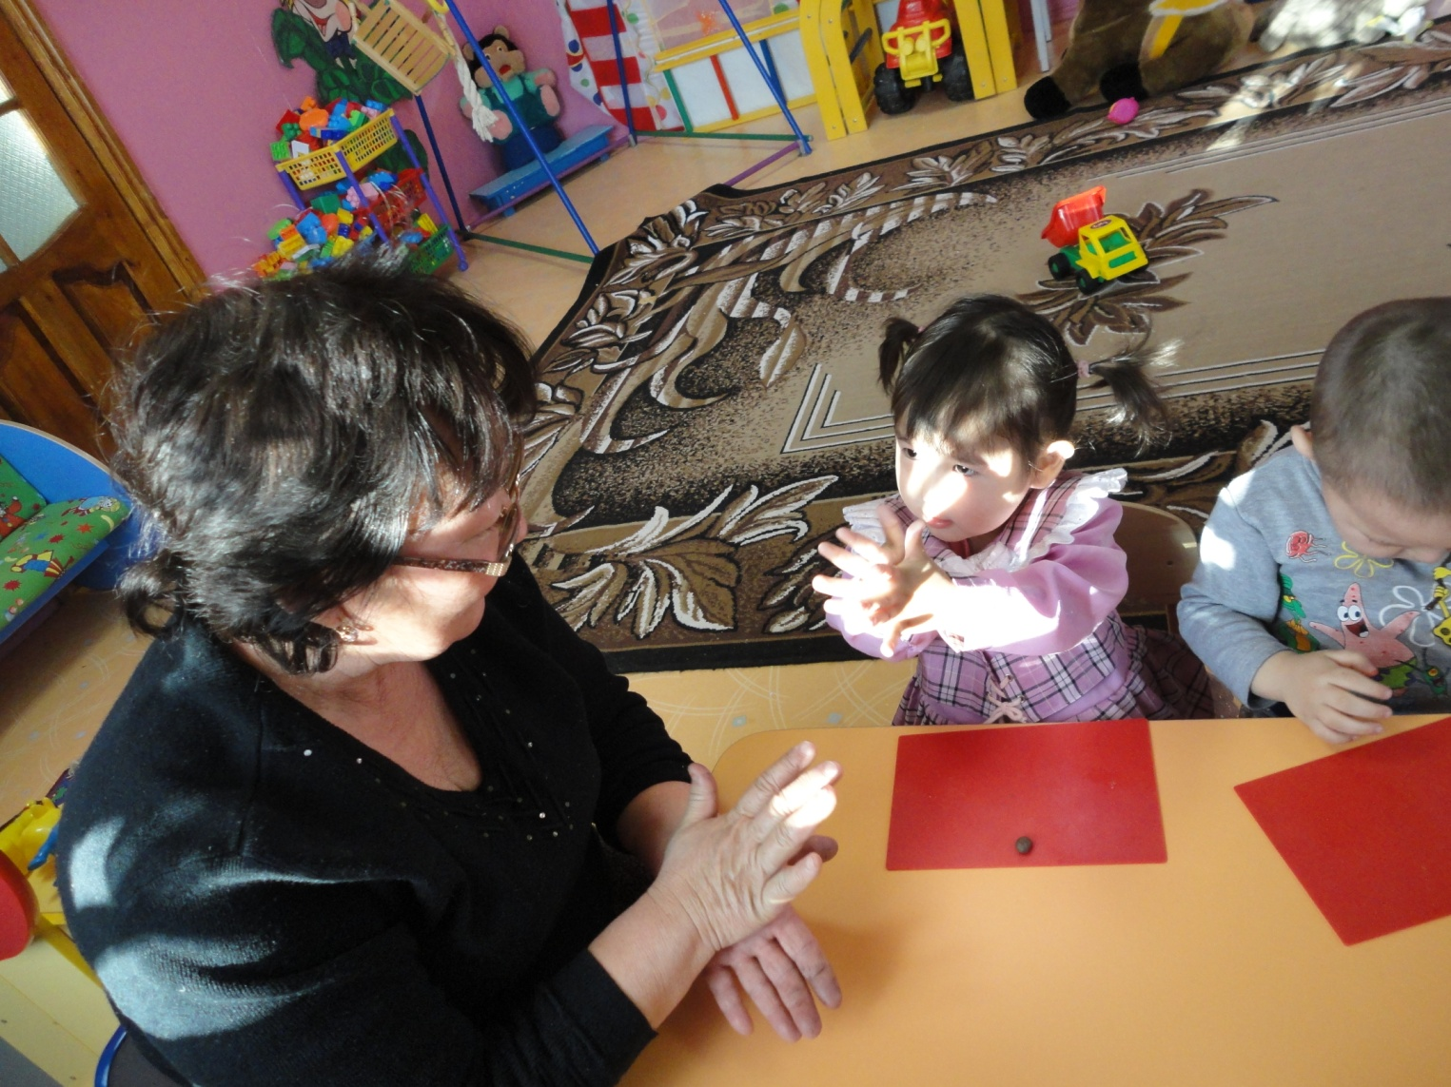
Выполняется работа - лепка орешков

Slide 7
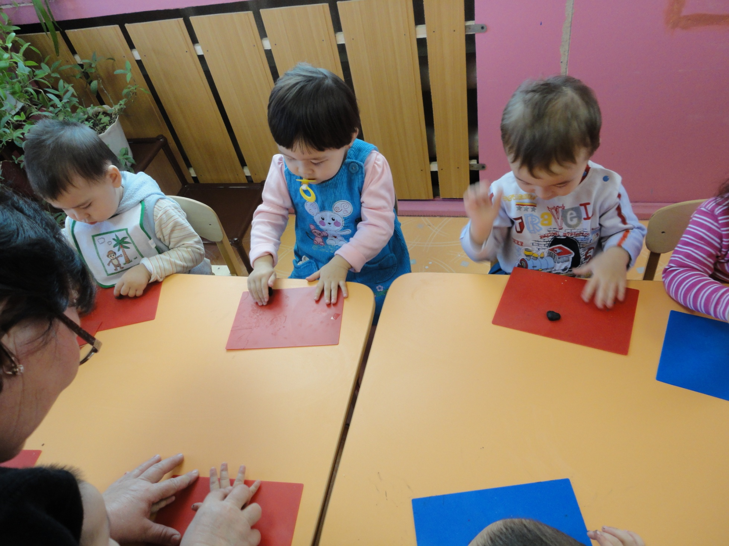

Slide 8
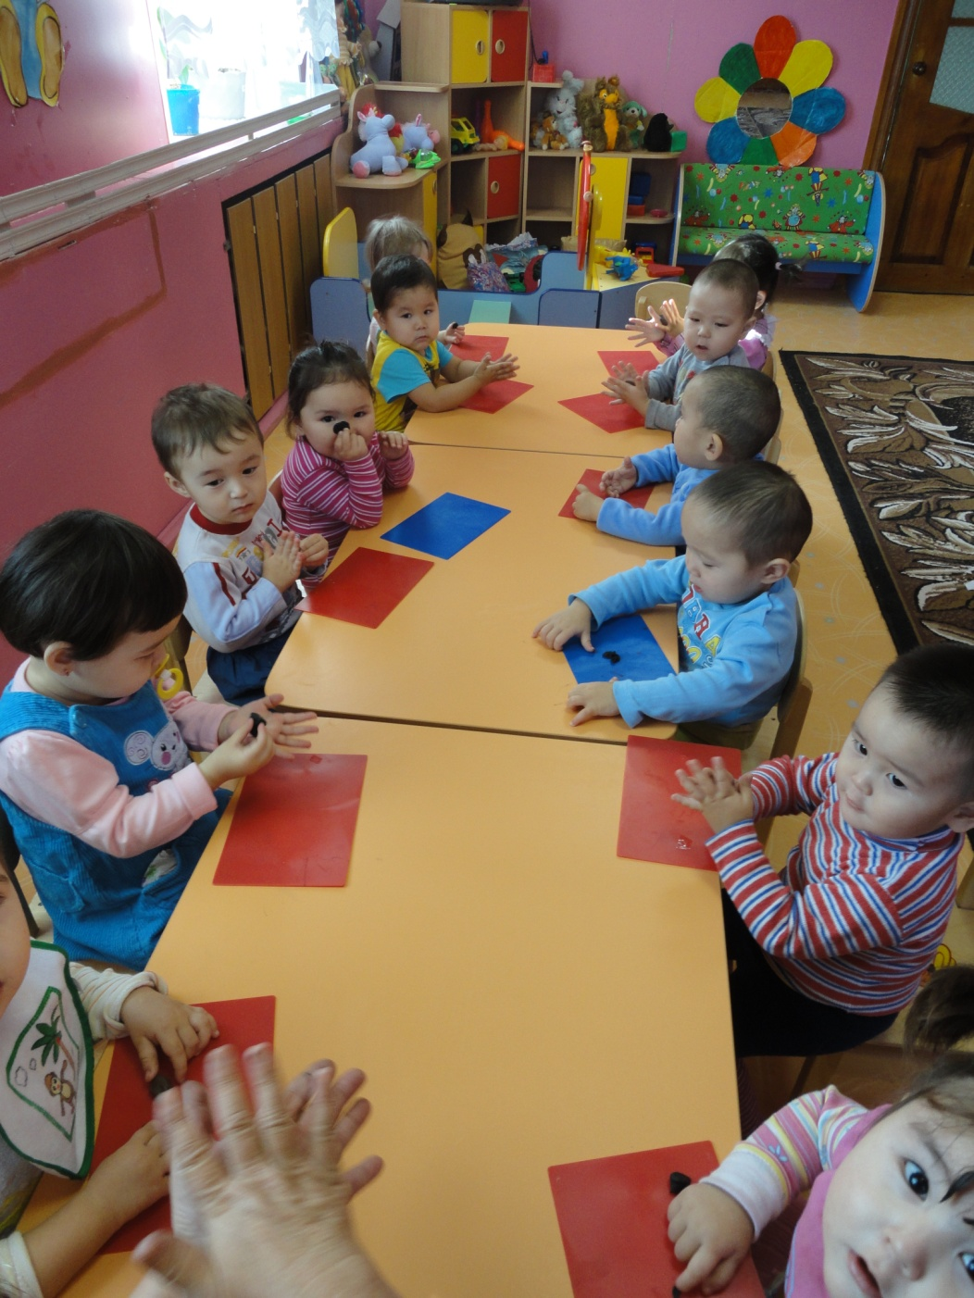
Итог занятия Работа по укреплению знаний о форме предмета (орешки) была успешно выполнена.

Slide 9
Благодарю за внимание!

